Slide 1



De toegang tot elektronische gezondheidsgegevens
frank.robben@ehealth.fgov.be
@FrRobben
https://www.ehealth.fgov.be
https://www.ksz.fgov.be
https://www.frankrobben.be

Slide 2
Enkele evoluties in de gezondheidszorg
meer chronische zorg (vs louter acute zorg)
zorg op afstand (monitoring, bijstand, raadpleging, diagnose, operatie , …)
mobiele zorg, oa thuiszorg
geïntegreerde, multidisciplinaire en transmurale zorg
patiëntgerichte zorg en empowerment van de patiënt
snel evoluerende kennis => nood aan betrouwbaar en gecoördineerd kennisbeheer en -ontsluiting
dreiging van te tijdrovende administratieve processen
degelijke ondersteuning van het gezondheidszorgbeleid en –onderzoek vergt degelijke, geïntegreerde en geanonimiseerde informatie
grensoverschrijdende mobiliteit

Slide 3
Deze evoluties vereisen ...
een samenwerking tussen alle actoren in de gezondheidszorg
efficiënte en veilige elektronische communicatie tussen alle actoren in de gezondheidszorg
betrokkenheid van de patiënt met efficiënte en veilige toegang tot haar/zijn gezondheidsgegevens
kwaliteitsvolle, specialisme-overschrijdende elektronische patiëntendossiers
zorgplannen en zorgtrajecten
geoptimaliseerde administratieve processen
technische en semantische interoperabiliteit
waarborgen inzake
  informatieveiligheid
  bescherming van de persoonlijke levenssfeer
  naleving van het beroepsgeheim van de zorgverstrekkers

Slide 4
Elektronische communicatie bevordert ook ...
kwaliteit van de zorgverlening en patiëntveiligheid
  vermijden van verkeerde zorgen en geneesmiddelen
    onverenigbaarheid tussen geneesmiddelen onderling
    contra-indicaties tegen bepaalde geneesmiddelen bij een patiënt (bvb. allergieën, aandoeningen, …)
  vermijden van fouten bij de toediening van de zorgen en geneesmiddelen
  beschikbaarheid van betrouwbare gegevensbanken met informatie over goede behandelingspraktijken en beslissingsondersteunende scripts
vermijden van onnodig meervoudige onderzoeken => minder belasting voor patiënt en vermijden onnodige meerkosten

Slide 5
Evenwichtsoefening bij uitbouw van systeem van toegangsbeheer
Eenvoud
Vertrouwelijkheid
Kwaliteit van zorg

Slide 6
Toegang door zorgverleners en –instellingen voor zorgverstrekking
een zorgverlener of –instelling heeft alleen toegang tot gezondheidsgegevens van een zorggebruiker bij een derde indien
  de zorggebruiker zijn geïnformeerde toestemming heeft gegeven om gezondheidsgegevens te delen
    de draagwijdte van de geïnformeerde toestemming tot gegevensdeling is vastgelegd in een reglement
  de zorgverlener of –instelling een (gezondheids)zorgrelatie heeft met de zorggebruiker
    de regels voor de manier waarop een zorgrelatie wordt bewezen zijn voor de onderscheiden soorten zorgverleners en –instellingen vastgelegd in een reglement
  de zorgverlener niet door de zorggebruiker is uitgesloten van toegang tot zijn gezondheidsgegevens
  de betrokken gezondheidsgegevens toegankelijk zijn voor de betrokken soort zorgverlener (de zgn. toegangsmatrix)
    de toegangsmatrix is vastgelegd in een reglement

Slide 7
Toegang door zorgverleners en –instellingen voor zorgverstrekking
de zorgverlener of –instelling mag de gegevens enkel gebruiken voor het verstrekken van kwalitatieve en continue zorg
er worden waarborgen geboden op het vlak van informatieveiligheid
  gebruikers- en toegangsbeheer
  end-to-end vercijfering
  logging

Slide 8



Toegang tot gezondheidsgegevens via eHealth-platform voor zorgverlening
zorgverlener
werd uitgesloten door zorggebruiker
nee
zorggebruiker gaf geïnformeerde toestemming tot gegevensdeling
ja
ja
zorgverlener heeft zorgrelatie met zorggebruiker
ja
ja
nee
gegevens zijn toegankelijk voor zorgverlener volgens toegangsmatrix
nee
nee
levens-
noodzaak

Slide 9
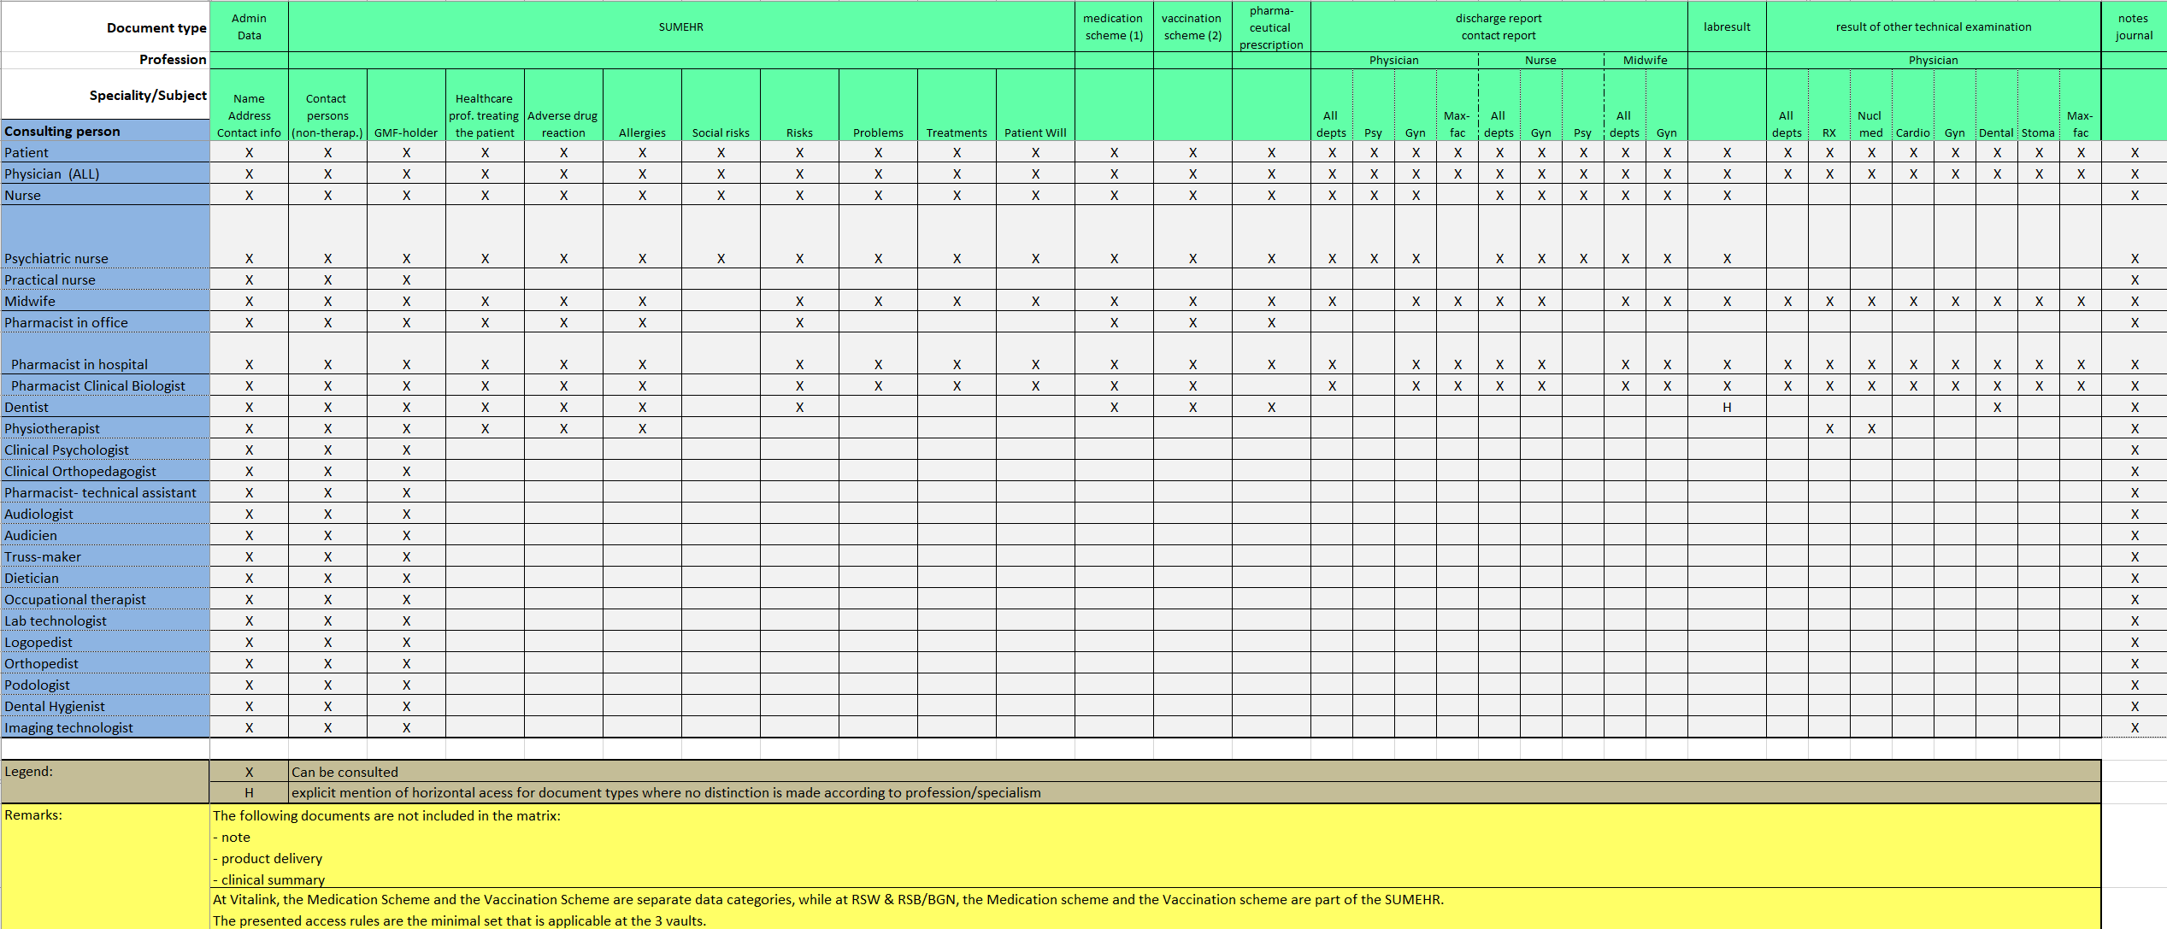
Actuele toegangsmatrix

Slide 10
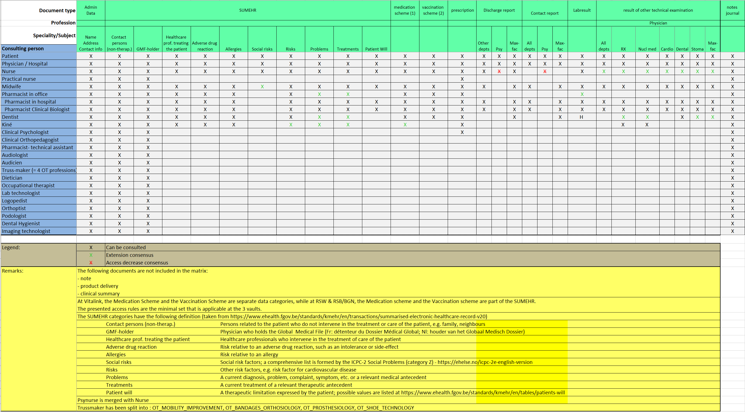
Nieuwe toegangsmatrix (invoering voorzien medio 2025)

Slide 11
Rol van de toegangsmatrix
bepalen welke soorten gegevens
binnen het vermelde kader
toegankelijk zijn
voor welke soort zorgverlener

Slide 12
Mogelijkheid tot modulering
toegangsmatrix is ‘default’
zorggebruiker kan beslissen geen toegang te geven aan zorgverlener(s) door
  geen geïnformeerde toestemming tot gegevensdeling te geven en zelf in te staan voor de relevante gegevensdeling
  geen zorgrelaties aan te maken
zorggebruiker kan zorgverleners uitsluiten van toegang tot gegevens
zorggebruiker kan bepaalde ‘kruisjes’ in de toegangsmatrix af- of aanvinken en zo de toegang tot bepaalde gegevenscategorieën voor bepaalde soorten zorgverstrekkers verhinderen of bijkomend toestaan
zorggebruiker kan beslissen toegang te geven aan alle zorgverleners die met haar/hem een zorgrelatie hebben tot alle gegevens, zonder toepassing van de toegangsmatrix

Slide 13
Cirkels van vertrouwen
groep gebruikers van een organisatie
  waarvoor die organisatie zelf op een aantal vlakken informatieveiligheidsmaatregelen organiseert en de correcte naleving ervan bewaakt
  zodat andere organisaties er redelijkerwijze kunnen op betrouwen dat deze informatieveiligheidsmaatregelen worden nageleefd
  en deze maatregelen dus zelf niet meer moeten organiseren of bewaken
reglement tot vaststelling van de criteria voor de toepassing van een cirkel van vertrouwen door een organisatie in het kader van de uitwisseling van gezondheidsgegevens
  zie https://www.ehealth.fgov.be/ehealthplatform/nl/reglementen

Slide 14
Criteria cirkels van vertrouwen
rechtmatigheids- en doelbindingsbeginsel
  register van de verwerkingsactiviteiten
  precisering van de rechtsgronden voor de verwerking van gezondheidsgegevens
evenredigheidsbeginsel
  voldoende fijnmazige modulering van toegangsrechten (wat, over wie, gedurende welke periode)
gebruikers- en toegangsbeheer
  authenticatie van de identiteit van zorgverstrekker
  verificatie van de relevante kenmerken en relaties van de zorgverstrekker
logging
  interne logging
  audit trail

Slide 15
Criteria cirkels van vertrouwen
informatie, vorming en sensibilisering
interne controle en sancties
naleving beraadslagingen Informatieveiligheidscomité
handhaving
  opname in de authentieke bron CoBRHA als organisatie die een cirkel van vertrouwen organiseert
  openbare documentatie
  externe controle

Slide 16
Eelektronische toegang door de zorggebruiker via geïntegeerd zorgportaal
www.mijngezondheid.belgie.be
sterke authenticatie (elektronische identiteitskaart, digitale portefeuille of Itsme)
zorggebruiker heeft toegang tot haar/zijn eigen gezondheidsgegevens
zorggebruiker kan andere personen toegang geven tot zijn gezondheidsgegevens via een zorgmandaat
zorggebruiker heeft toegang tot gezondheidsgegevens van zijn minderjarige kinderen

Slide 17
Regeling voorzien in ontwerp van samenwerkingsakkoord
Indien de minderjarige < 13 jaar is
indien behandelend arts, klinisch psycholoog of klinisch orthopedagoog bepaalt dat betrokkene rechten zelf kan uitoefenen
betrokkene heeft alleen of samen met de wettelijke vertegenwoordiger toegang tot alle gegevens
anders
wettelijke vertegenwoordiger heeft toegang tot alle gegevens, betrokkene niet
Indien de minderjarige 13-15 jaar is
indien behandelend arts, klinisch psycholoog of klinisch orthopedagoog in samenspraak met betrokkene bepaalt dat hij/zij eigen belangen kan behartigen voor alle gezondheidsgegevens
betrokkene heeft toegang tot alle gegevens, wettelijke vertegenwoordiger niet
anders
indien behandelend arts, klinisch psycholoog of klinisch orthopedagoog in samenspraak met betrokkene bepaalt dat hij/zij eigen belangen kan behartigen voor deel van gezondheidsgegevens
betrokkene heeft toegang tot dat deel, de wettelijke vertegenwoordiger niet
betrokkene en de wettelijke vertegenwoordiger hebben toegang tot de rest
anders
indien behandelend arts, klinisch psycholoog of klinisch orthopedagoog in samenspraak met betrokkene en wettelijke vertegenwoordiger bepaalt dat hij/zij eigen belangen niet kan behartigen
wettelijke vertegenwoordiger heeft toegang tot alle gegevens, betrokkene niet
anders
betrokkene en wettelijke vertegenwoordiger hebben toegang tot alle gegevens
Indien de minderjarige > 15 jaar is
16-jarige wordt beschouwd als meerderjarige en heeft dus toegang tot alle gegevens, wettelijke vertegenwoordiger niet

Slide 18
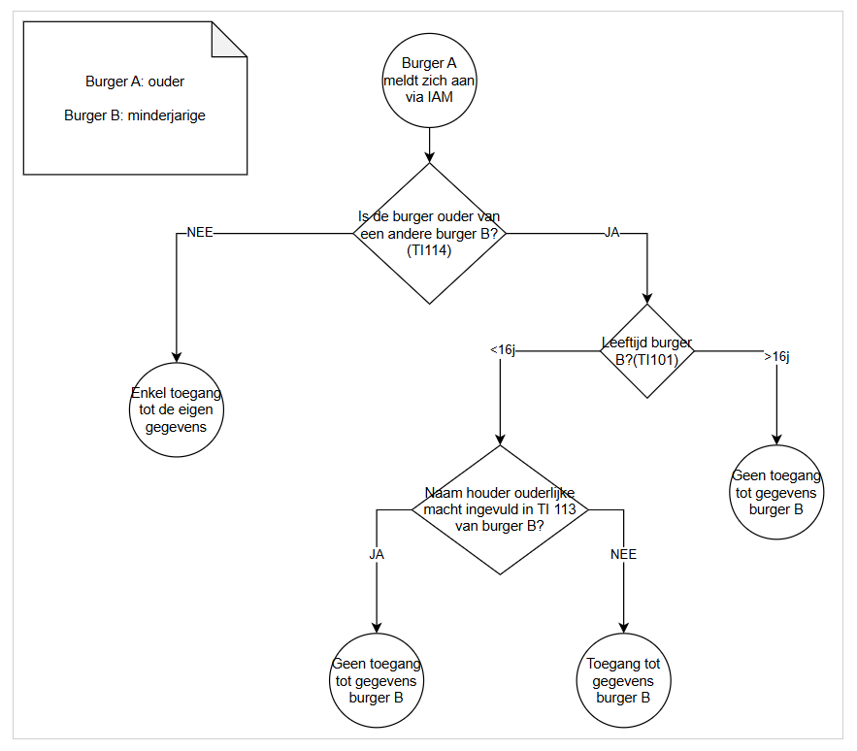
Algoritme geïmplementeerd door eHealth-platform vanaf 3/12/2024
Burger A: de ouder
Burger B: de minderjarige
Dit algoritme bevat nog niet de uitzonderingen die kunnen beslist worden door een zorgverlener, en die voorzien zijn in het ontwerp van samenwerkingsakkoord. Bij goedkeuring van het samenwerkingsakkoord zullen deze uitzonderingen mogelijk worden met de introductie van de nieuwe toegangsmatrix medio 2025.
De controle op TI 113 (houder ouderlijke macht) heeft te maken met uitzonderlijke gevallen van ontzetting uit de ouderlijke macht.

Slide 19
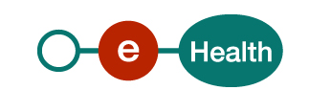
BEDANKT!
Vragen ?
frank.robben@ehealth.fgov.be
@FrRobben
https://www.ehealth.fgov.be
https://www.ksz.fgov.be
https://www.frankrobben.be

